Slide 1
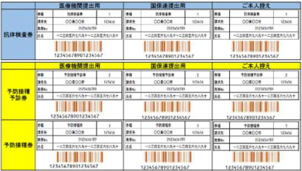

Step１
市区町村からクーポン券が届く
見本
Step２
風しんの抗体検査を受ける
クーポン券の持参を
お忘れなく！！
（１） 定期の健康診断の機会に
・ 事業所健診や特定健診と同時に抗体検査を 受けることができます。
・ クーポン券と本人確認書類をお持ちください。
（本人確認書類の提示が不要な場合もあります。）
（２） 健康診断とは別の機会に
・クーポン券を使用できる医療 機関/健診機関を検索&電話確認
・クーポン券と本人確認書類をお持ちください。
Step３
風しんの予防接種を受ける
クーポン券の持参を
お忘れなく！！
陰性の（免疫がなかった）場合は、予防接種を受けてください
・クーポン券を使用できる医療機関を検索＆電話確認 全国４万以上の医療機関
・クーポン券と本人確認書類をお持ちください。
クーポン券を使用できる
医療機関/健診機関はこちら
風しんの追加的対策
検索

Slide 2
Step１
市区町村からクーポン券が届く
見本
Step２
風しんの抗体検査を受ける
クーポン券の持参を
お忘れなく！！
（１） 定期の健康診断の機会に
・ 事業所健診や特定健診と同時に抗体検査を 受けることができます。
・ クーポン券と本人確認書類をお持ちください。
（本人確認書類の提示が不要な場合もあります。）
（２） 健康診断とは別の機会に
・クーポン券を使用できる医療 機関/健診機関を検索&電話確認
・クーポン券と本人確認書類をお持ちください。
Step３
風しんの予防接種を受ける
クーポン券の持参を
お忘れなく！！
陰性の（免疫がなかった）場合は、予防接種を受けてください
・クーポン券を使用できる医療機関を検索＆電話確認 全国４万以上の医療機関
・クーポン券と本人確認書類をお持ちください。
クーポン券を使用できる
医療機関/健診機関はこちら
風しんの追加的対策
検索

